Slide 1
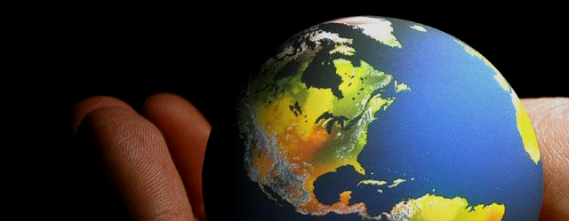
Peristiwa Terbesar di Planet Bumi

Slide 2
Peristiwa Terbesar di Planet Bumi
Modul 2 Pertumbuhan Luar Biasa dari Gereja Mula-Mula
Modul 3 Prinsip-Prinsip Lanjutan tentang Pertumbuhan Gereja yang Luar Biasa
Modul 4 Memahami Tugas Misi
Modul 5 Kedewasaan, Kesatuan, dan Penyelesaian Tugas
Modul 1 Kekristenan Sebagai Sebuah Kegerakan

Slide 3
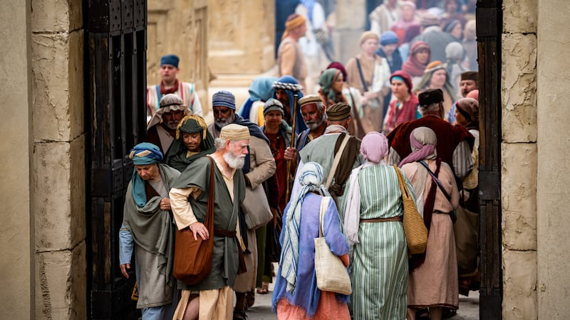

Slide 4
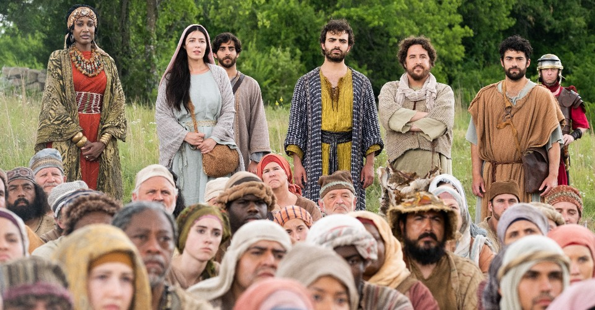
Gereja yang Luar Biasa
Modul 3
Prinsip-Prinsip Pertumbuhan

Slide 5
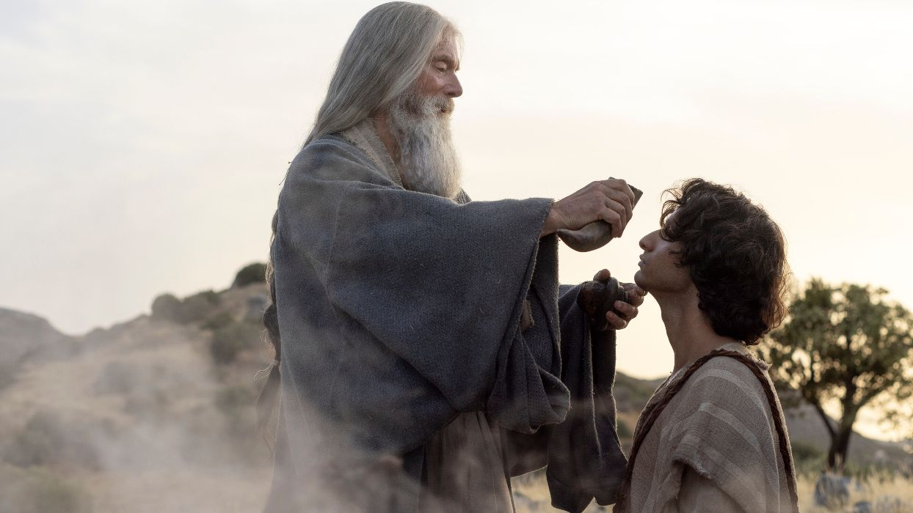
"Ah, kalau Seluruh Umat TUHAN menjadi nabi, oleh karena TUHAN memberi Roh-Nya hinggap kepada mereka!” Bilangan 11:29 (TB)

Slide 6
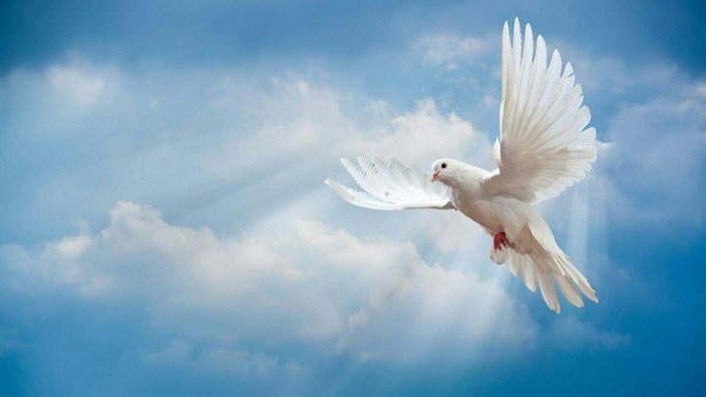
"... Aku akan mencurahkan Roh-Ku ke atas semua manusia maka anak-anakmu laki-laki dan perempuan akan bernubuat, dan pemuda-pemudimu akan mendapat penglihatan - penglihatan,
dan orang-orangmu yang tua akan mendapat mimpi…” KPR 2:16-18 (TB)

Slide 7
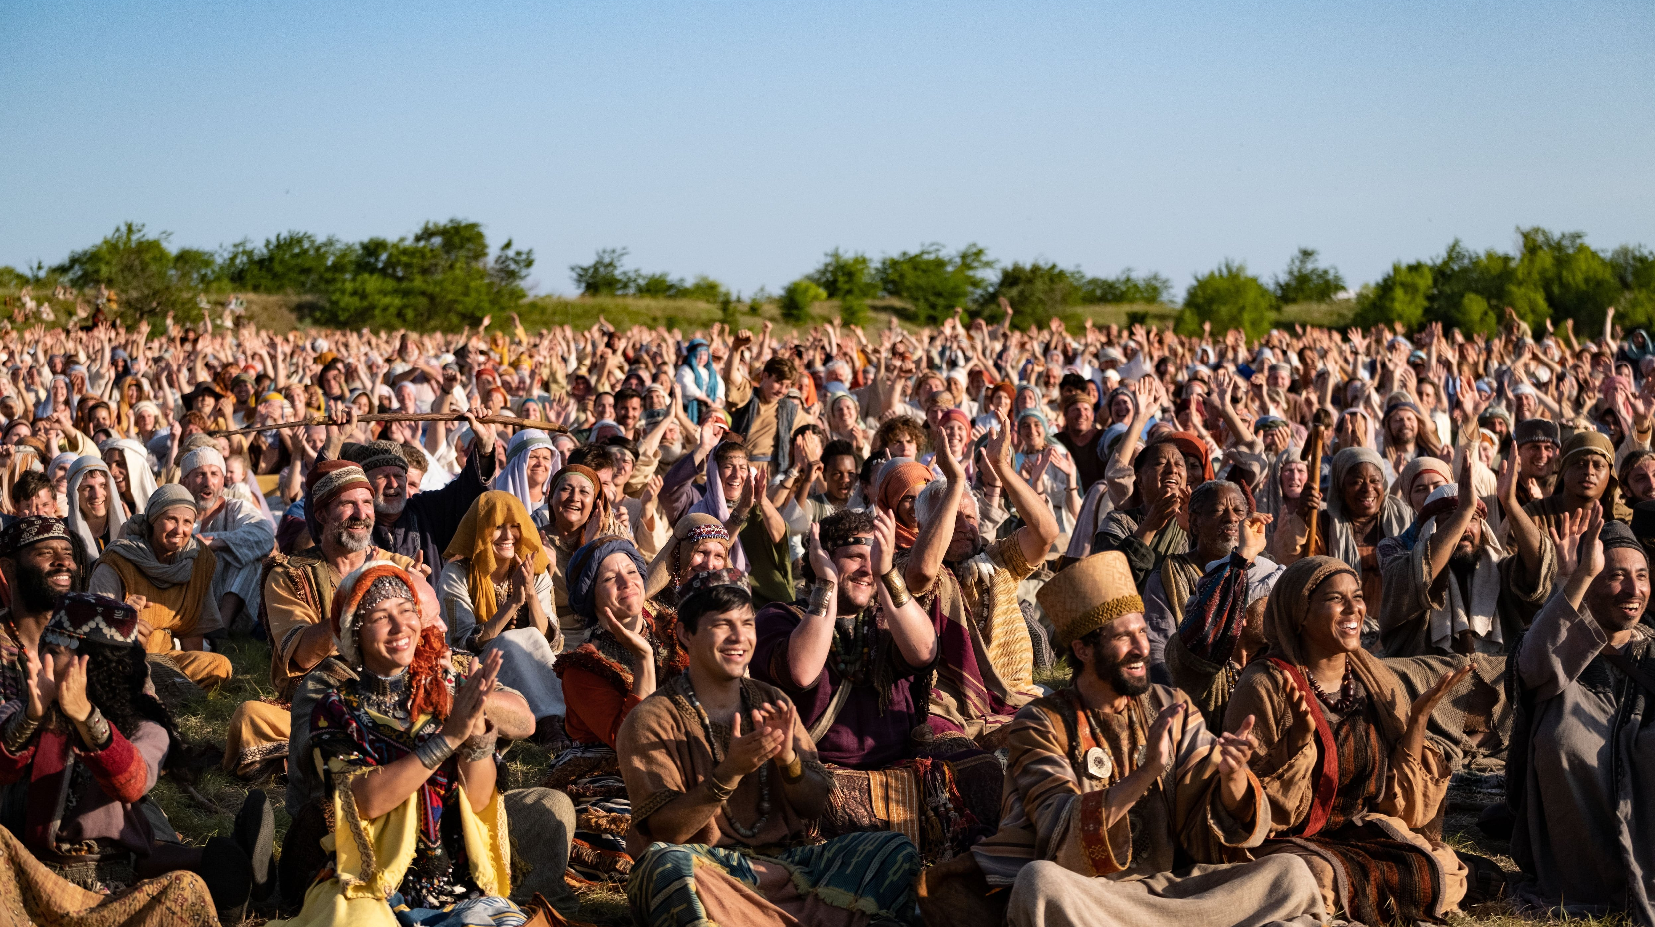
Setiap orang percaya
menerima Roh Kudus

Slide 8
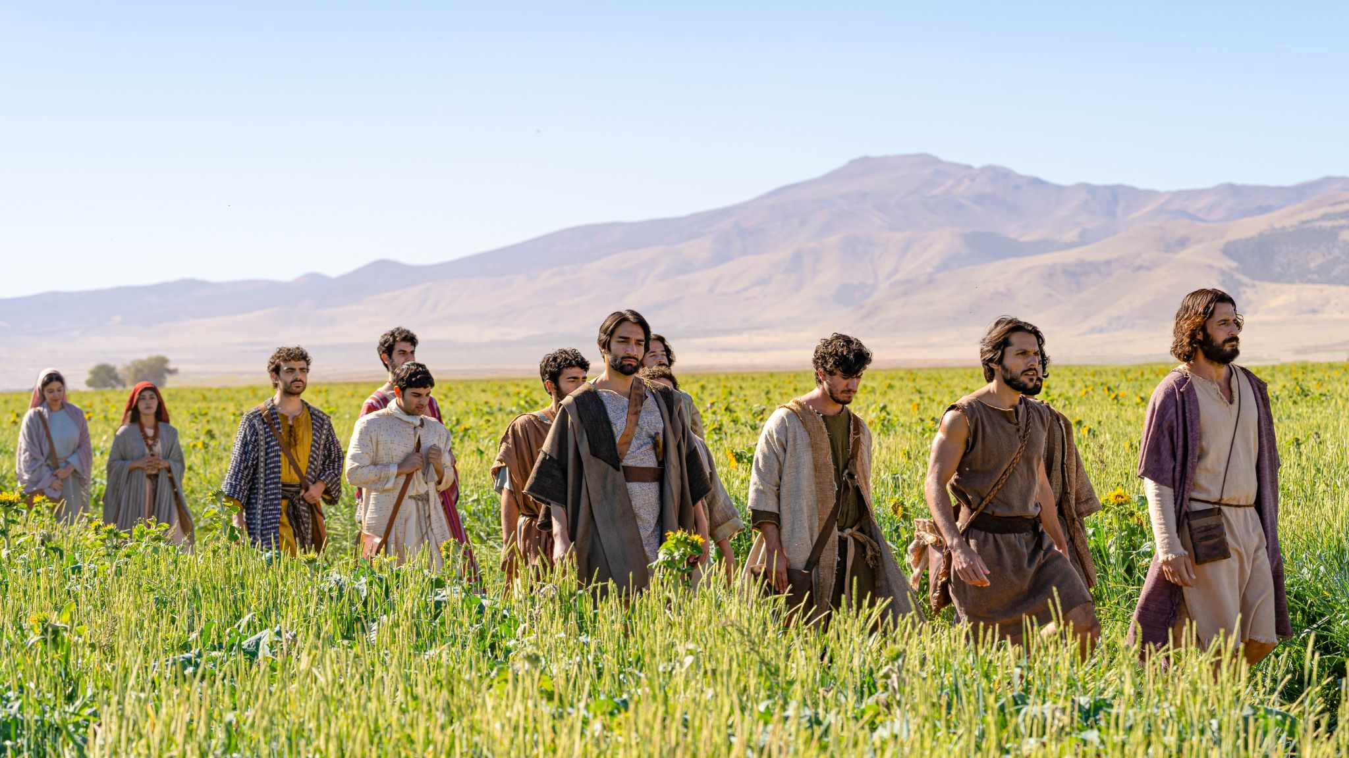
“Tetapi kamu akan menerima kuasa, kalau Roh Kudus turun ke atas kamu, dan kamu akan menjadi saksi-Ku di Yerusalem dan di seluruh Yudea dan Samaria dan sampai ke ujung bumi” KPR 1:8 (TB)
8

Slide 9

Renungan Pribadi:
Menurut Anda mengapa Roh Kudus memilih nubuatan Yoel
ketika Gereja lahir di Kisah Para Rasul 2? Apa arti nubuatan Yoel bagi Anda dan gereja Anda saat ini?

Slide 10
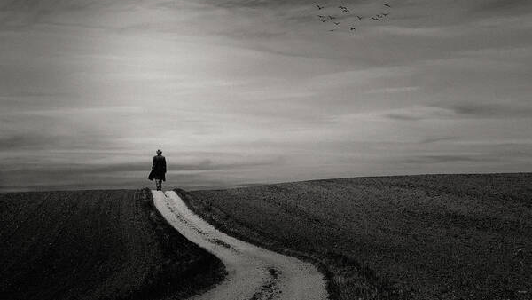
Apa dampak nyata yang bisa kita bawa bagi dunia ini?

Slide 11

"Karena kami adalah kawan sekerja Allah” 1 Kor 3:9 (TB)
Kita bekerja BERSAMA Tuhan bukan hanya untuk Tuhan

Slide 12
Domba-dombaKu mendengarkan suaraKu dan Aku mengenal mereka, dan mereka mengikut Aku. Yoh:10:27 (TB)

Slide 13
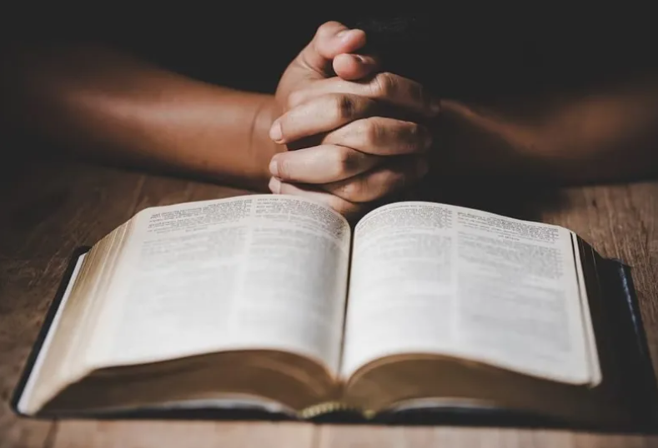
“Hai saudara-saudaraku yang kekasih, kamu senantiasa taat; karena itu tetaplah kerjakan keselamatanmu dengan takut dan gentar, … karena Allahlah yang mengerjakan di dalam kamu baik kemauan maupun pekerjaan menurut kerelaan-Nya.” Filipi 2:12-13 (TB)

Slide 14
Renungan Pribadi:
Ide, mimpi, visi atau nubuatan apa yang Tuhan berikan dalam hati Anda?
Apa saja langkah selanjutnya yang dapat Anda ambil?

Slide 15
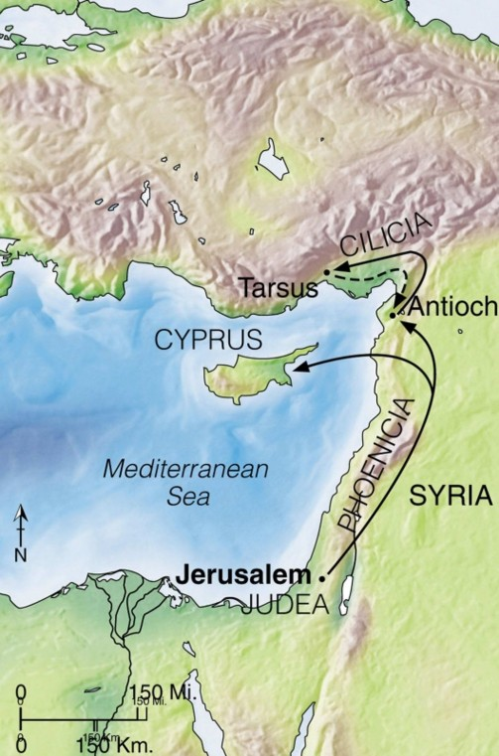
Sementara itu banyak saudara-saudara telah tersebar karena penganiayaan … namun mereka memberitakan Injil kepada orang Yahudi saja. Akan tetapi di antara mereka ada beberapa orang Siprus … yang tiba di Antiokhia dan berkata-kata juga kepada orang-orang Yunani dan memberitakan Injil, bahwa Yesus adalah Tuhan.
Dan tangan Tuhan menyertai mereka dan sejumlah besar orang menjadi percaya dan berbalik kepada Tuhan
KPR 11:19-21 (TB)

Slide 16
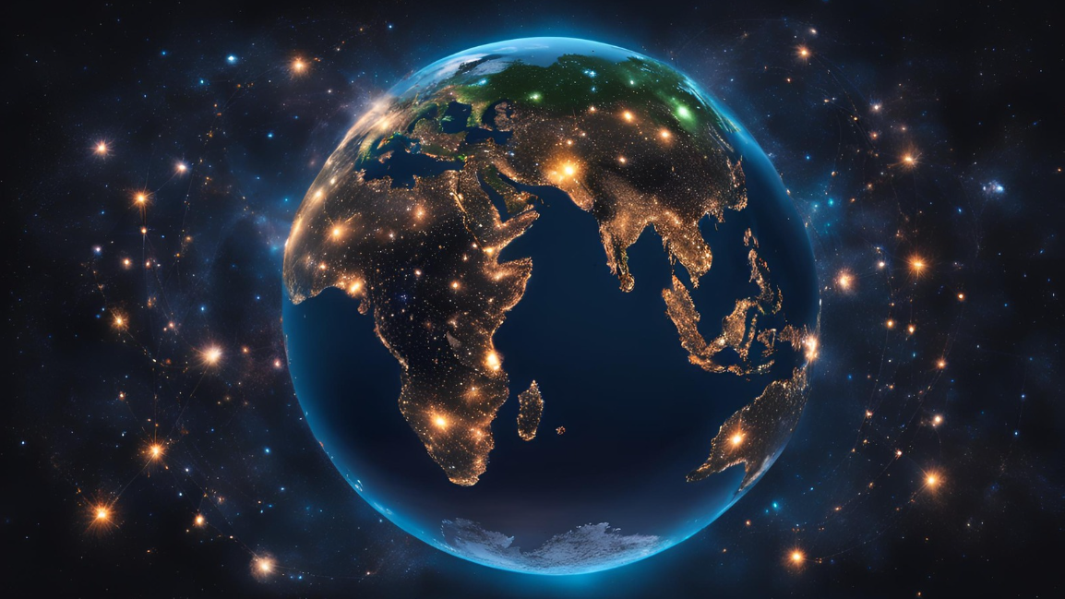
...untuk memperlengkapi orang-orang kudus bagi pekerjaan pelayanan...
Ef 4:12

Slide 17

Diskusi Kelompok:
Bagaimana kita bisa meneguhkan
pelayanan semua orang percaya?
Mengapa mimpi, penglihatan, dan nubuatan
penting dalam misi global?
Apa pengaruh globalisasi
terhadap misi masa kini dan pelayanan Anda?

Slide 18

Panggilan untuk Ketaatan:
Apa yang perlu saya lakukan untuk menaati Firman Tuhan?
bagi seorang pendeta atau pemimpin jemaat:
Apa yang perlu dilakukan jemaat saya untuk menaati Firman Tuhan?

Slide 19
Peristiwa Terbesar di Planet Bumi

